Slide 1


手指操
《小松树》
小松树，
点点头，
雨来洗洗脸，
风来梳梳头，
太阳公公一出来，
伸手又抬头。
（双手大、小拇指指尖相碰，其余3指分开指尖向上）
（中间3指的指尖依次相碰在一起）
（中间三指分开依次做绕指转动）
（五指交叉立起、倒下3次）
（双手握拳，拳心相对）
（五指依次打开，手腕相碰，手指立起）

Slide 2
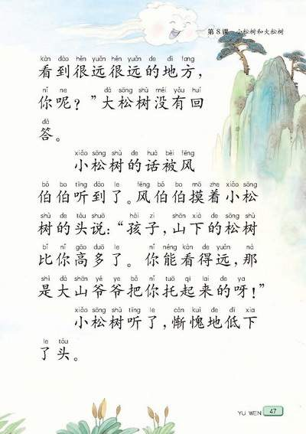
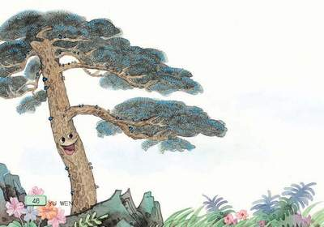
8 小松树和大松树
sōnɡ
小松树
sōnɡ
大松树

Slide 3
sōnɡ
松

Slide 4
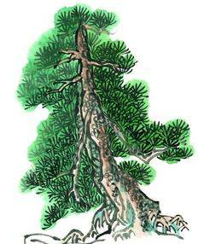
初读课文
朗读课文：
1、借助拼音读准字音，读通句子。
2、标出自然段序号。
3、在课文中划出第48页的生字。

Slide 5
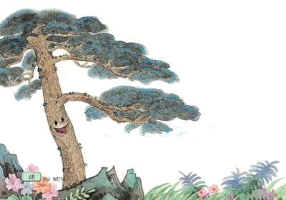
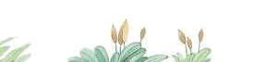
bó bo
风伯伯
sōnɡ
小松树
yé ye
大山爷爷
sōnɡ
大松树

Slide 6
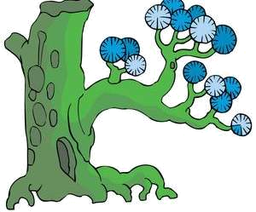
yì kē wèi duō gāo nǐ ne
一棵 喂 多高 你呢
惭愧 低头 回答
摸着 孩子 托起来
cān kuì dītóu huí dá
mō zhe háizi tuō qǐ lái

Slide 7


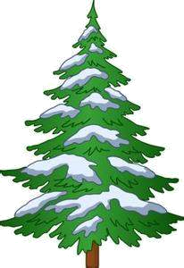
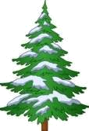

Slide 8
yì kē wèi duō gāo nǐ ne
一棵 喂 多高 你呢
惭愧 低头 回答
摸着 孩子 托起来
cān kuì dītóu huí dá
mō zhe háizi tuō qǐ lái

Slide 9
一棵 喂 多高 你呢
大松树 回答 惭愧 低头
风伯伯 摸着 孩子 高多了
大山爷爷 托起来

Slide 10
（1）山上有一棵小松树，山下有一棵大松树。
（2） “喂，朋友，你看我长得多高哇！我能看到很远很远的地方，你呢？”
（3） “孩子，山下的松树比你高多了。你能看得远，那是大山爷爷把你托起来的呀！”
（4）小松树听了，惭愧地低下了头。

Slide 11
ne
呢

Slide 12
hái
子
孩

Slide 14
duō
huí
口
多
回

Slide 15
8 小松树和大松树

Slide 16
一棵 小松树 喂
多高 你呢 惭愧
低头 回答 风伯伯
摸着 孩子 爷爷
托起来

Slide 17
（1）山上有一棵小松树，山下有一棵大松树。
（2） “喂，朋友，你看我长得多高哇！我能看到很远很远的地方，你呢？”
（3） “孩子，山下的松树比你高多了。你能看得远，那是大山爷爷把你托起来的呀！”
（4）小松树听了，惭愧地低下了头。

Slide 18
这两棵松树长在什么地方？
山上有一棵小松树，山下有一棵大松树。
从这段话中找出两对反义词。
（ ）-（ ）
（ ）-（ ）

Slide 19
山上有一棵小松树，山下有一棵大松树。
从这段话中找出两对反义词。
（ ）-（ ）
（ ）-（ ）
上
下
大
小

Slide 20
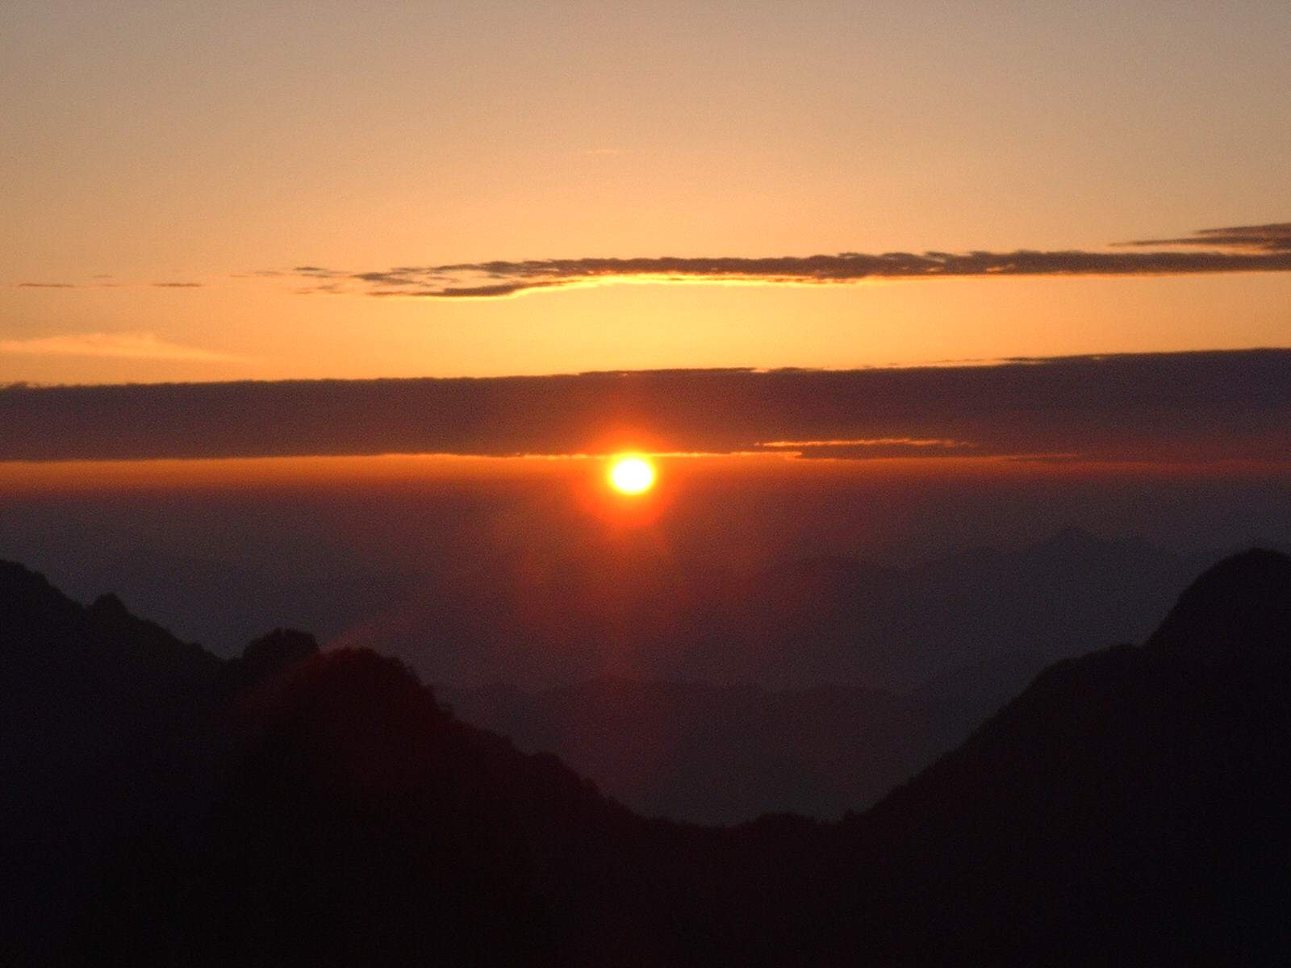

Slide 21
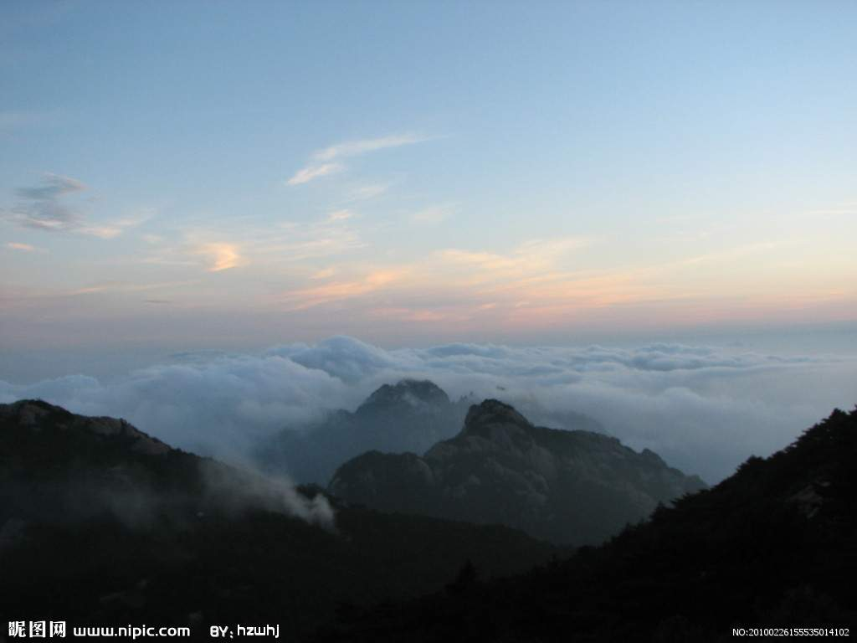

Slide 22
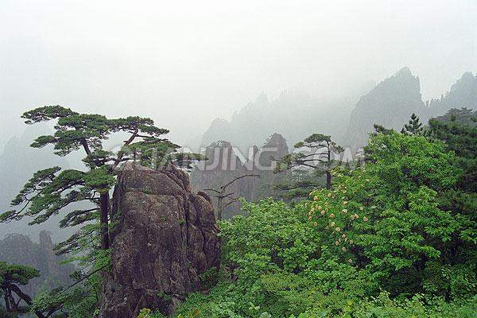

Slide 23
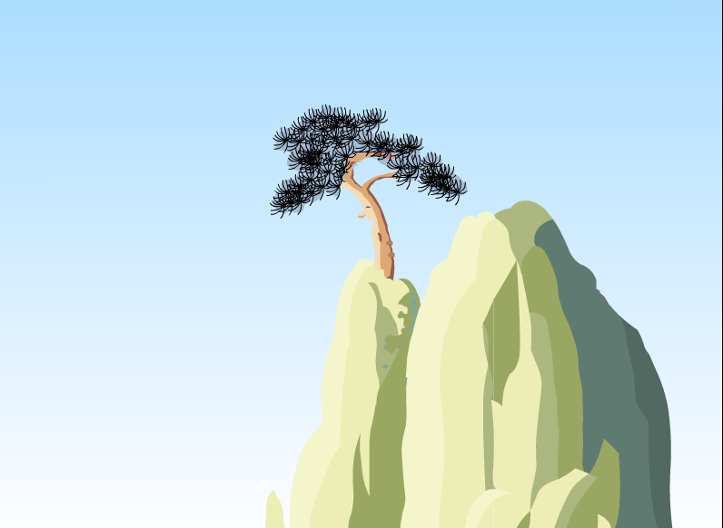
？
小松树想：我能看到（ ），我长得（ ）！

Slide 24
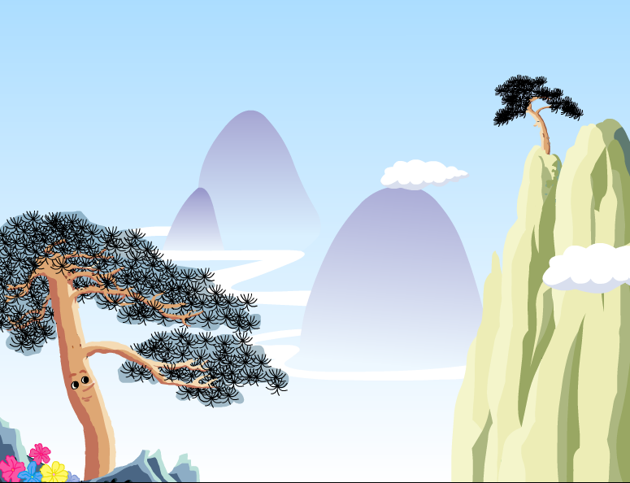
喂!朋友,你看我长得多高哇！
我能看到很远很远的地方,你呢?
（ ）的小松树

Slide 25
喂!朋友,你看我长得多高哇！
我能看到很远很远的地方,你呢?
（ ）的小松树

Slide 26
喂!朋友,你看我长得多高哇！我能看到很远很远的地方,你呢?

Slide 27
喂!朋友,你看我长得多高哇！我能看到很远很远的地方,你呢?

Slide 28
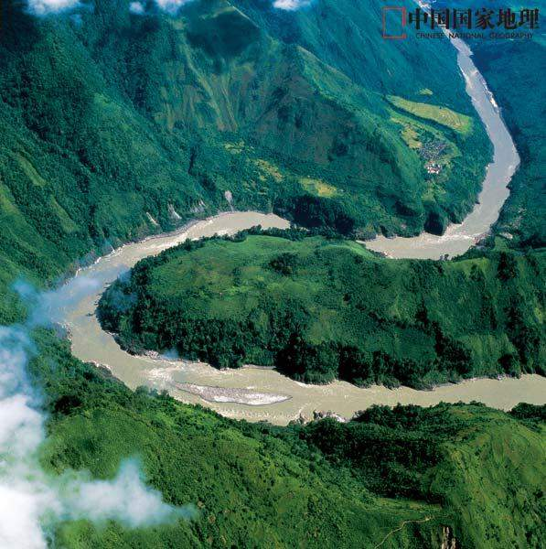
喂!朋友,你看我长得多高哇！我能看到很远很远的地方,你呢?

Slide 29
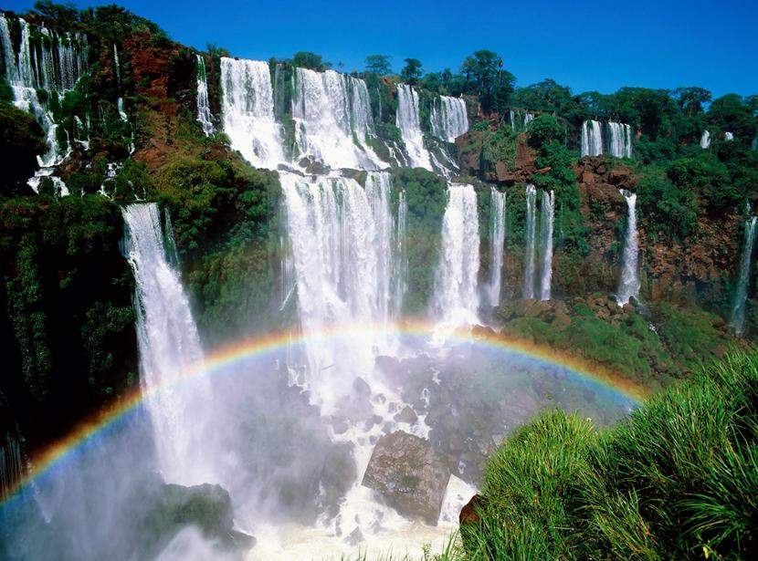
喂!朋友,你看我长得多高哇！我能看到很远很远的地方,你呢?

Slide 30

小松树对大松树说：“喂，朋友，你看我长得多高哇！我能看到很远很远的地方，你呢？”
大松树没有回答。
？

Slide 31
dá
答

Slide 32
小松树对大松树说：“喂，朋友，你看我长得多高哇！我能看到很远很远的地方，你呢？”
大松树没有回答。

Slide 33
小松树听了，惭愧地低下了头。
做错事情
不好意思

Slide 34
摸
孩子，山下的松树
比你高多了。你能看得
远，那是大山爷爷把你
托起来的呀！

Slide 35
摸
孩子，山下的松树
比你高多了。你能看得
远，那是大山爷爷把你
托起来的呀！

Slide 36
yé
父
爷

Slide 37
tuō
托

Slide 38
（ ）比（ ）高多了，
大松树看得不远是因为（ ）。
（ ）比（ ）矮多了，
小松树看得远是因为（ ）。
大松树
小松树
它长在山下
小松树
大松树
它长在山上

Slide 39
小松树想对风伯伯说：“ ”。
小松树想对大松树说：“ ”。
小松树想对大山爷爷说：“ ”。

Slide 40
bó
伯

